Slide 1


Presentation
2025.06.11
Tensor Processor Design
for Image Recognition

Slide 2
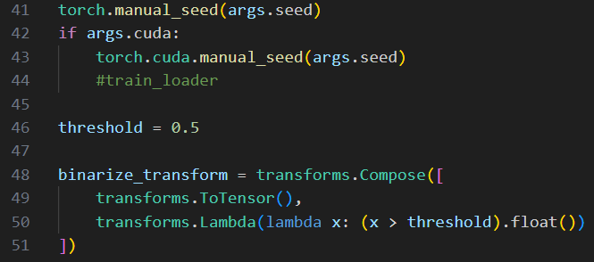
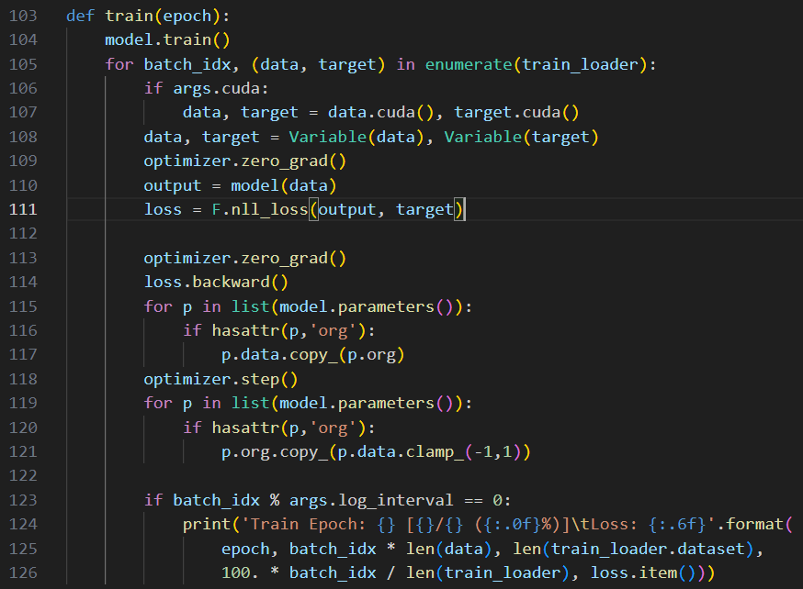
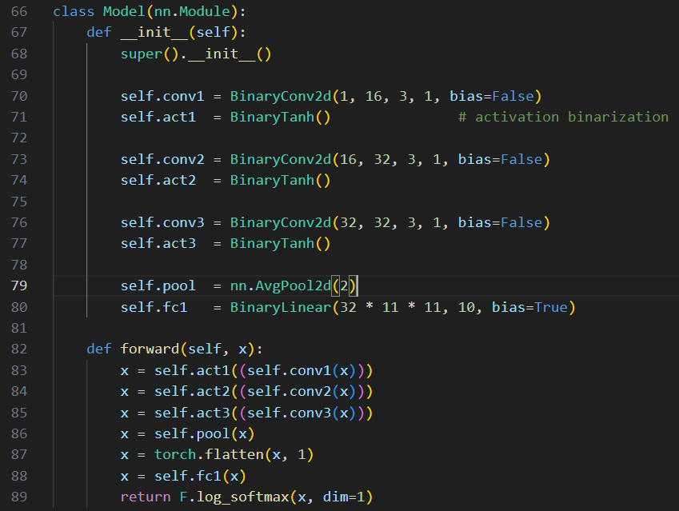
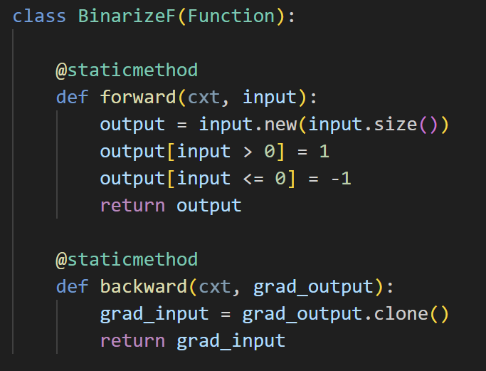

Quantize to bnn (training weights)
- Set threshold = 0.5 -> (0, 1)
- Epoch : learning rate :
Binarize
X > 0 -> 1
X <= 0 -> -1
- Use Binarytanh() as a binarize function
Notes:
0.5보타 크면 날리고 더 직관적인 0, 1사이에 0~255 수 배치

Slide 3
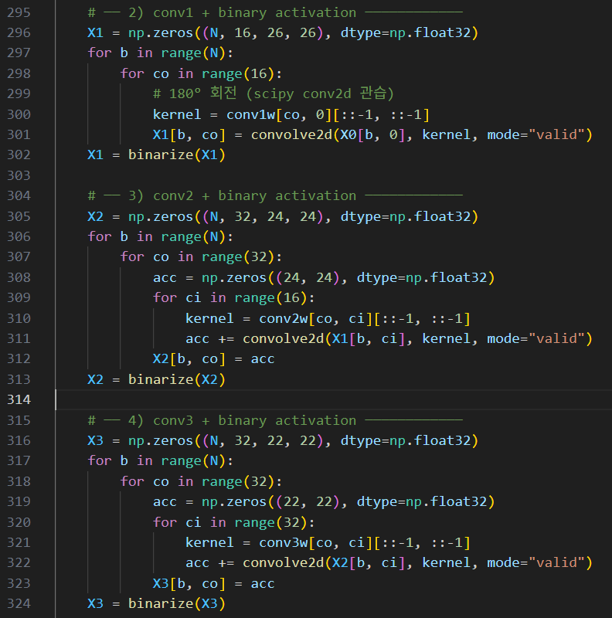
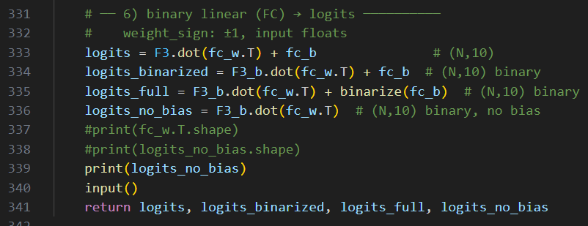
Quantize to bnn (mnist_cnn inference bnn)
- NO bias -> No significant impact in our case
Notes:
0.5보타 크면 날리고 더 직관적인 0, 1사이에 0~255 수 배치

Slide 4
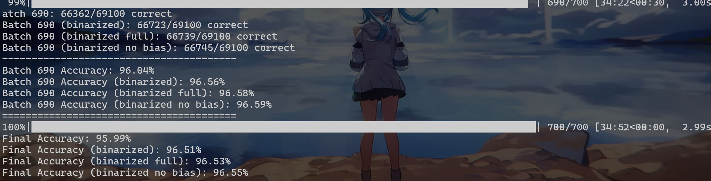
Quantize to bnn (mnist_cnn inference bnn)
- Accuracy with no bias is even better in our case
Notes:
0.5보타 크면 날리고 더 직관적인 0, 1사이에 0~255 수 배치

Slide 5
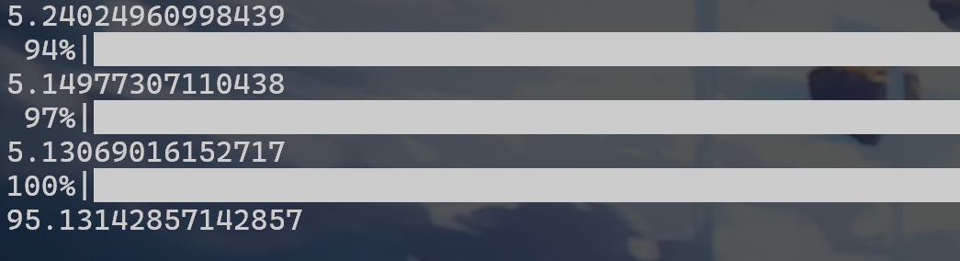
Quantize to bnn (mnist_cnn inference bnn)
- Compare with the result of FP32 method. Quantized result is better.
Notes:
0.5보타 크면 날리고 더 직관적인 0, 1사이에 0~255 수 배치

Slide 6
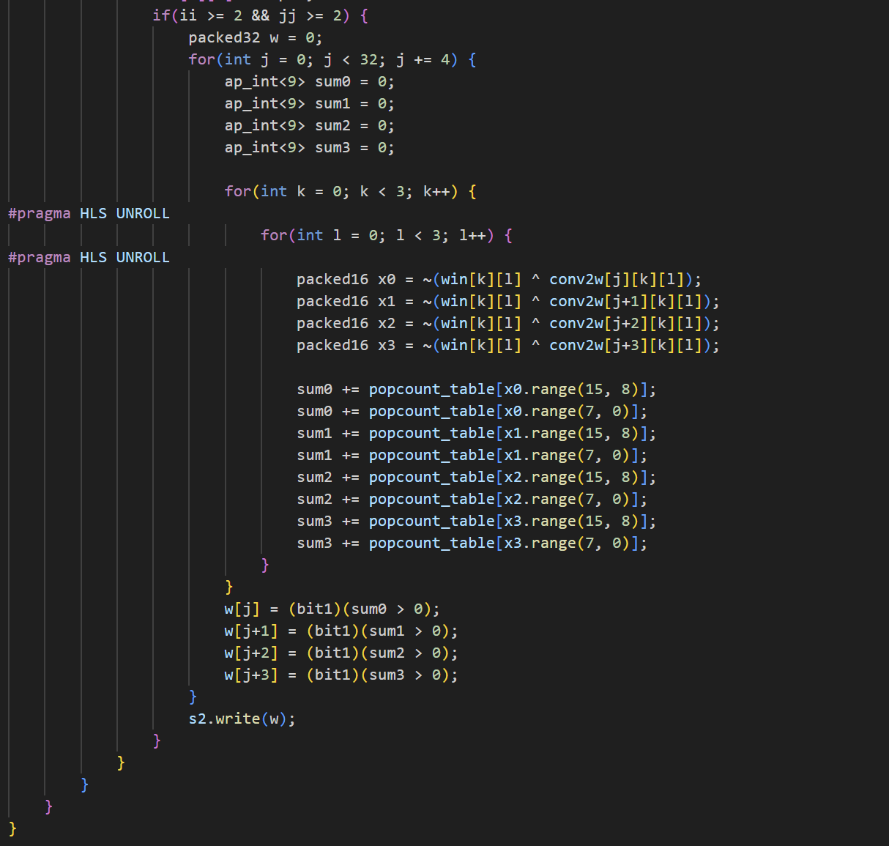
HLS code (channel parallelization)
Normal multiplication
4
Stream based
Tiling
(memory overuse)
24
Apply sliding window
- Parallelize channel ( 4 )
Channel parallelization
24
Notes:
메모리 적게 쓸라고 스트림 -> 메모리 재사용할 수 있는 효율성 높은 타일링 시도, but 경계면 훑느라 conv1만 쓰는데 리소스 소모가 너무 심함. 나중에 pipelin을 강하게 줄 계획을 하고 있어 리소스는 아끼는 방향으로 하고 채널 병렬화 im2col에서 아이디어를 따옴

Slide 7
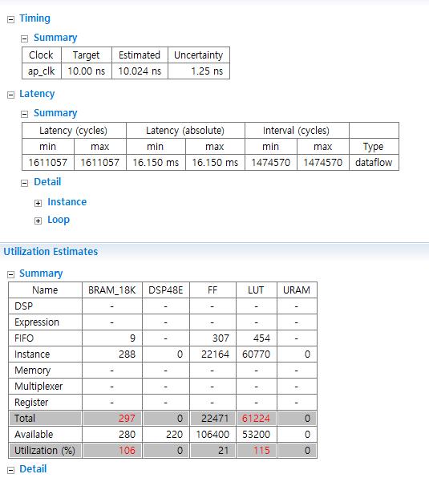
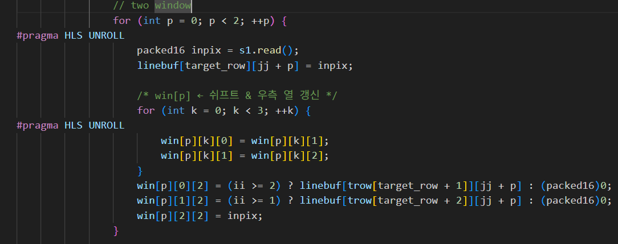
HLS code
Stream based
Tiling
(memory overuse)
Apply sliding window
- Try to parallelize win ( 2 )
Channel parallelization
window parallelization
Optimize with pipeline
Notes:
Win 병렬화 시도. 하지만 conv2만 시도했음에도 리소스가 너무 많이 사용되는 모습을 보임. 계획과 다르다고 생각하여 이를 포기하고 pragma 집중

Slide 8
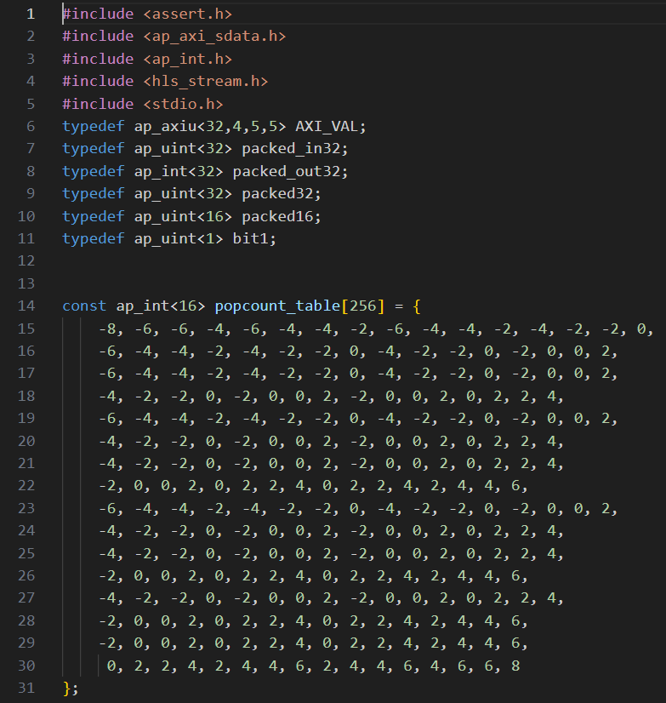
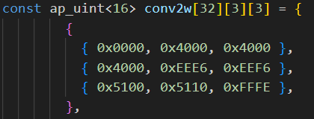
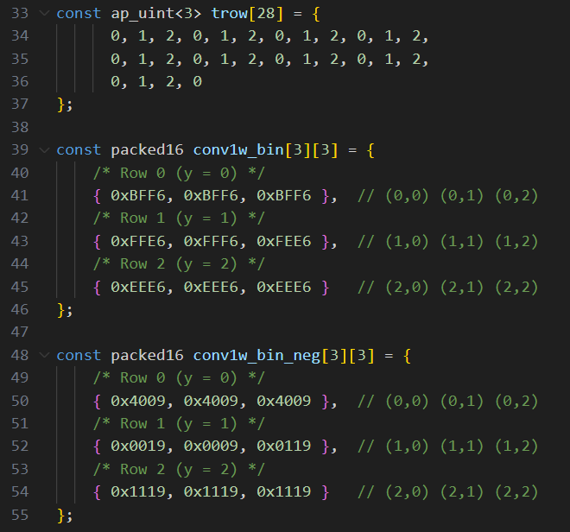
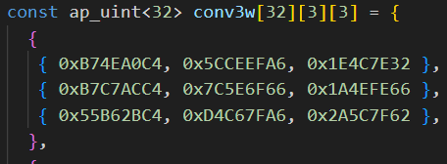


HLS code header file
conv2w
conv3w
Trow (for using lut instead of divide)
Conv1w_bin
Conv1w_bin_negative
fcwT
- Popcount table ( how many 1 in 8 bit)
Batch size 512

Slide 9
Use bit operations
input | weight | value | input&weight | input&~weight
0 | 0 | 0 * (-1) = 0 | 0 | 0
0 | 1 | 0 * 1 = 0 | 0 | 0
1 | 0 | 1 * (-1) = -1 | 0 | 1
1 | 1 | 1 * 1 = 1 | 1 | 0
input | weight | value | ~(input^weight)
0 | 0 | (-1) * (-1) = 1 | 1
0 | 1 | (-1) * 1 = -1 | 0
1 | 0 | 1 * (-1) = -1 | 0
1 | 1 | 1 * 1 = 1 | 1

Slide 10
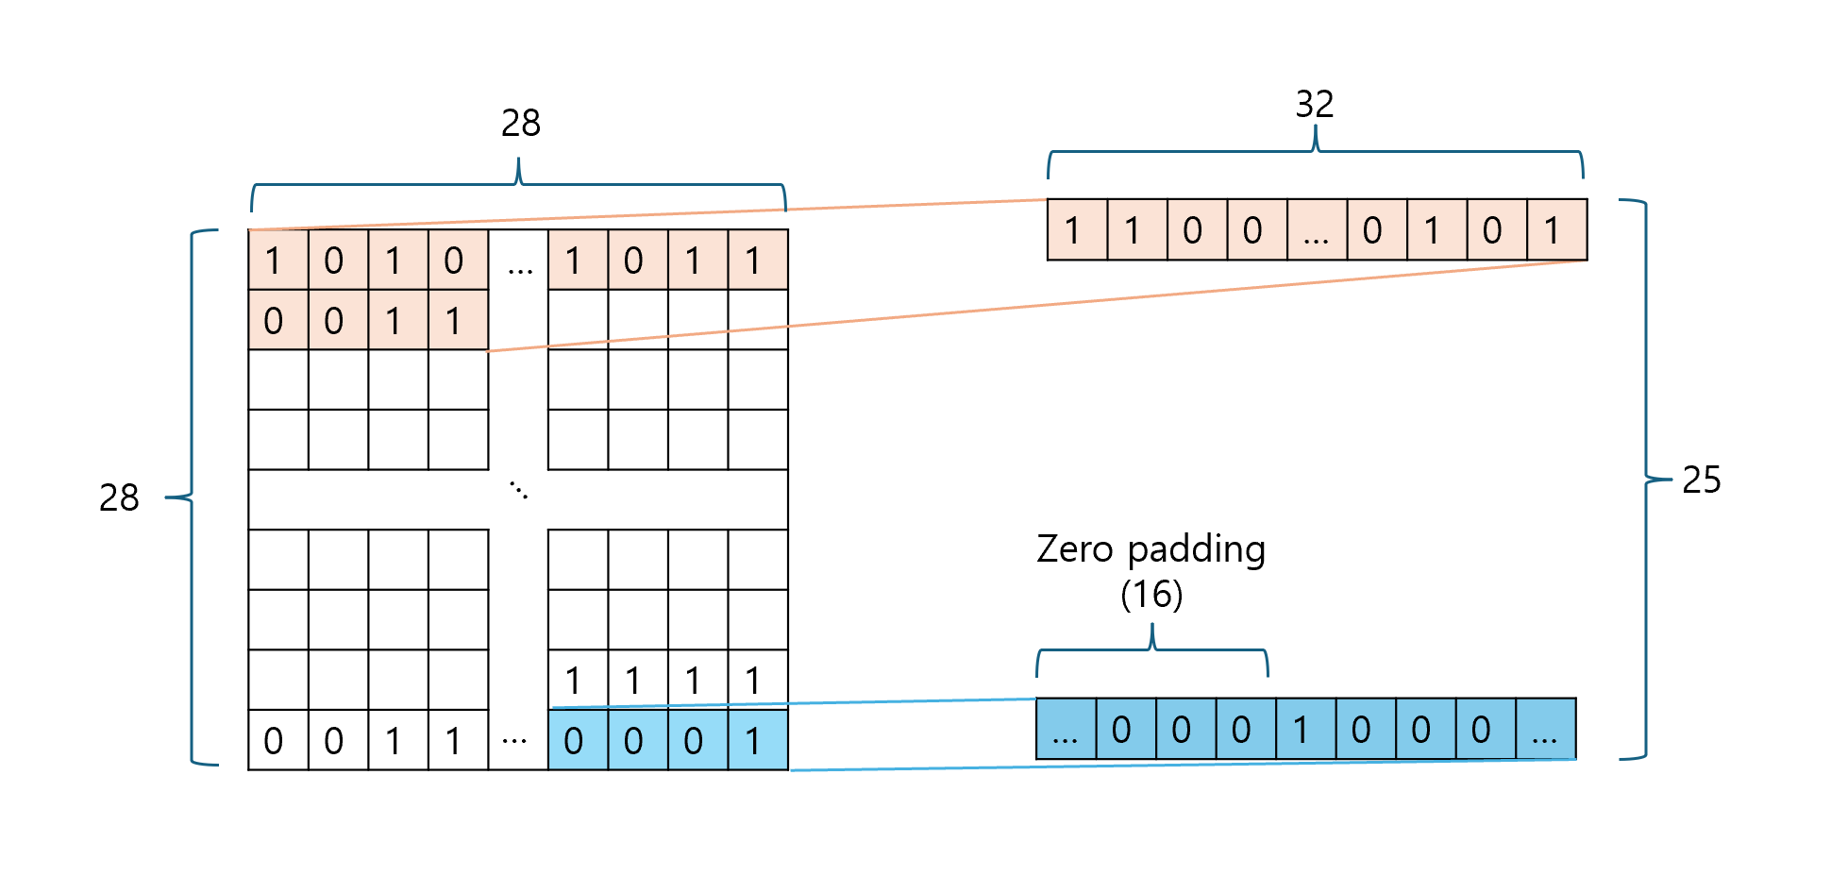
Input packing

Slide 11
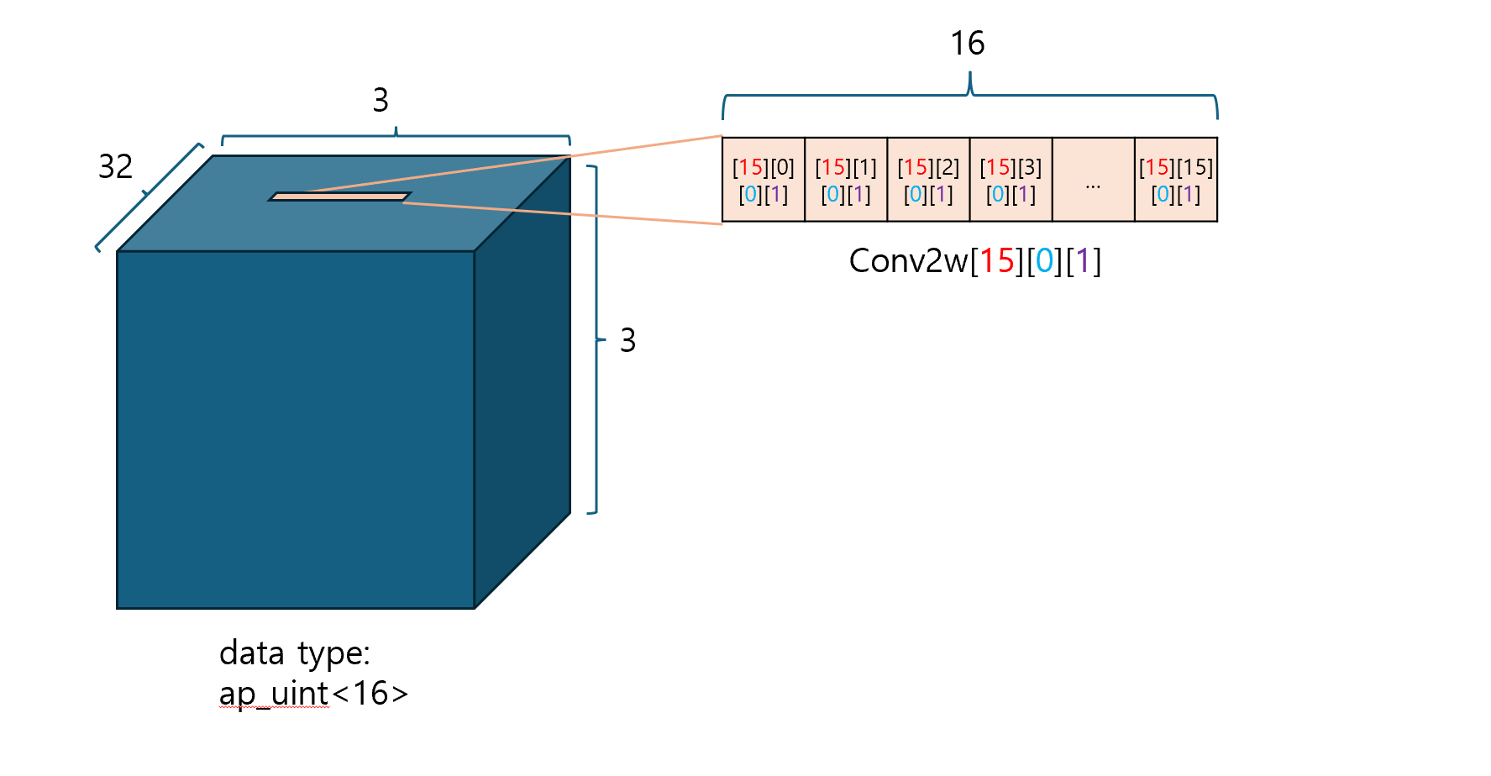
Weight packing(Conv)
10

Slide 12
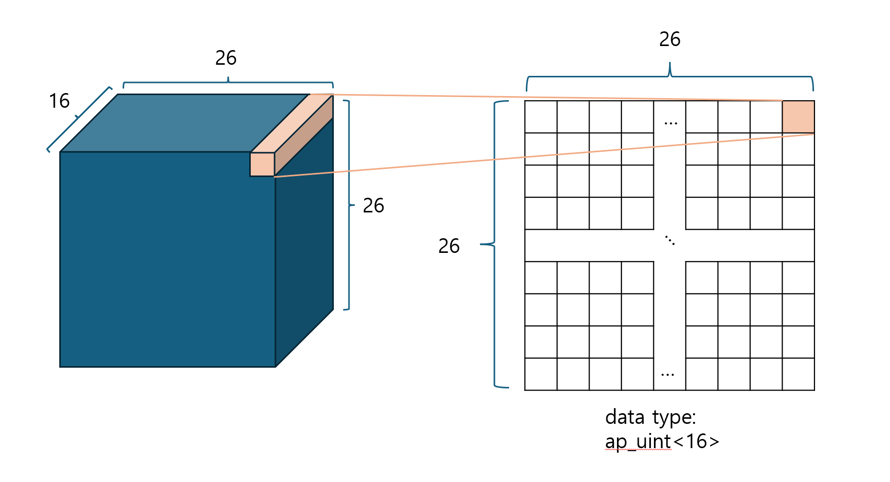
Output packing (Conv)

Slide 13
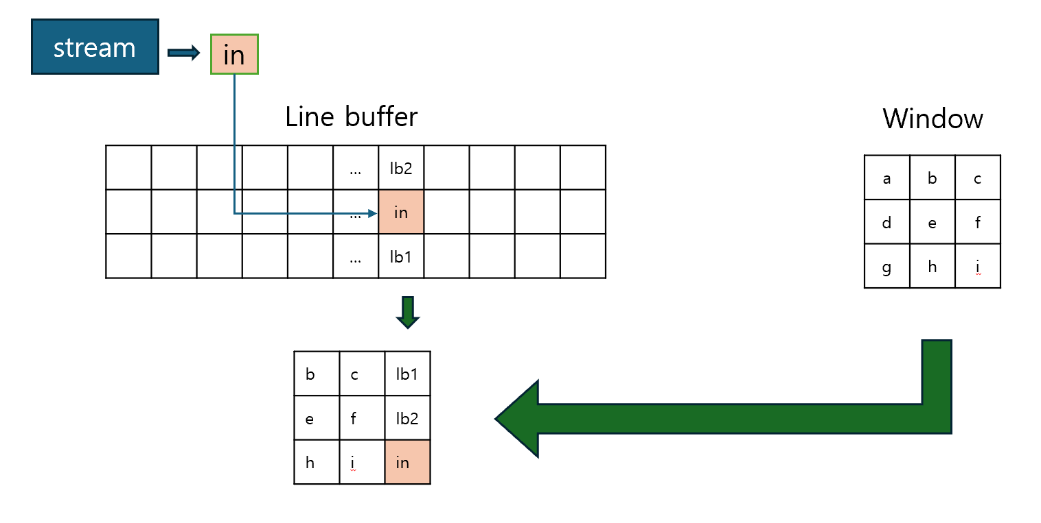
Using Sliding Window

Slide 14
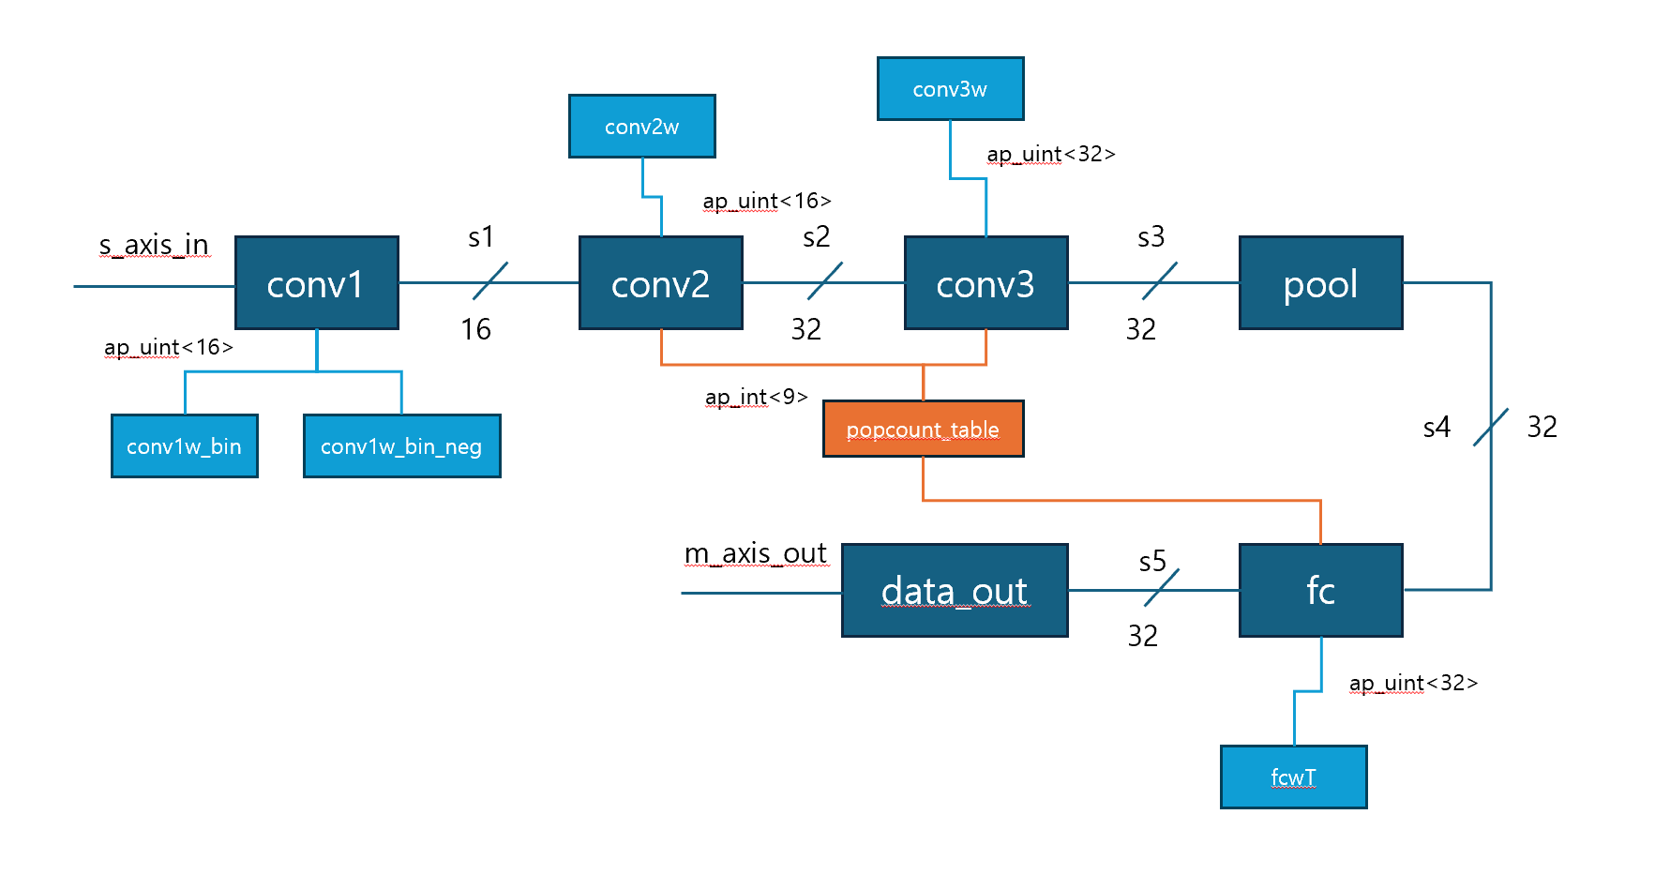
Dataflow

Slide 15
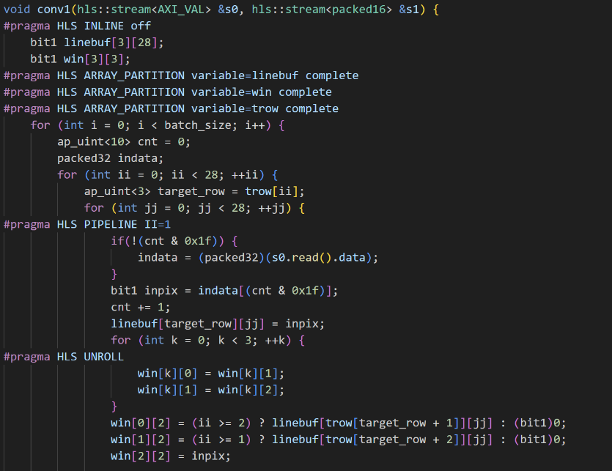
HLS code conv1
Why not partition the Conv1w(weight)?
Read from the stream every 32 iterations
Notes:
Indata로 데이터를 들여와 라인버퍼에서는 데이터를 미리 저장해 두고 있어 win가 가져다 쓰며 연산을 시작함 -1/1 연산이 있어 이를 방지 하기 위해 and와 not 연산을 통해 이를 해결함.

Slide 16
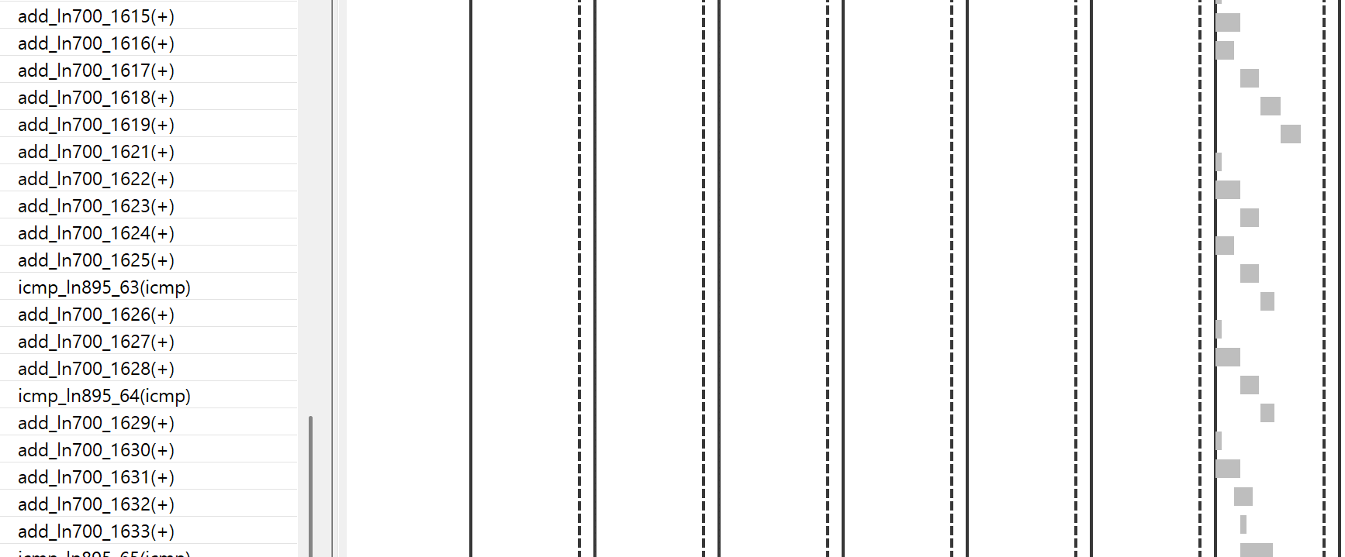
HLS code conv1
Notes:
Indata로 데이터를 들여와 라인버퍼에서는 데이터를 미리 저장해 두고 있어 win가 가져다 쓰며 연산을 시작함 -1/1 연산이 있어 이를 방지 하기 위해 and와 not 연산을 통해 이를 해결함.

Slide 17
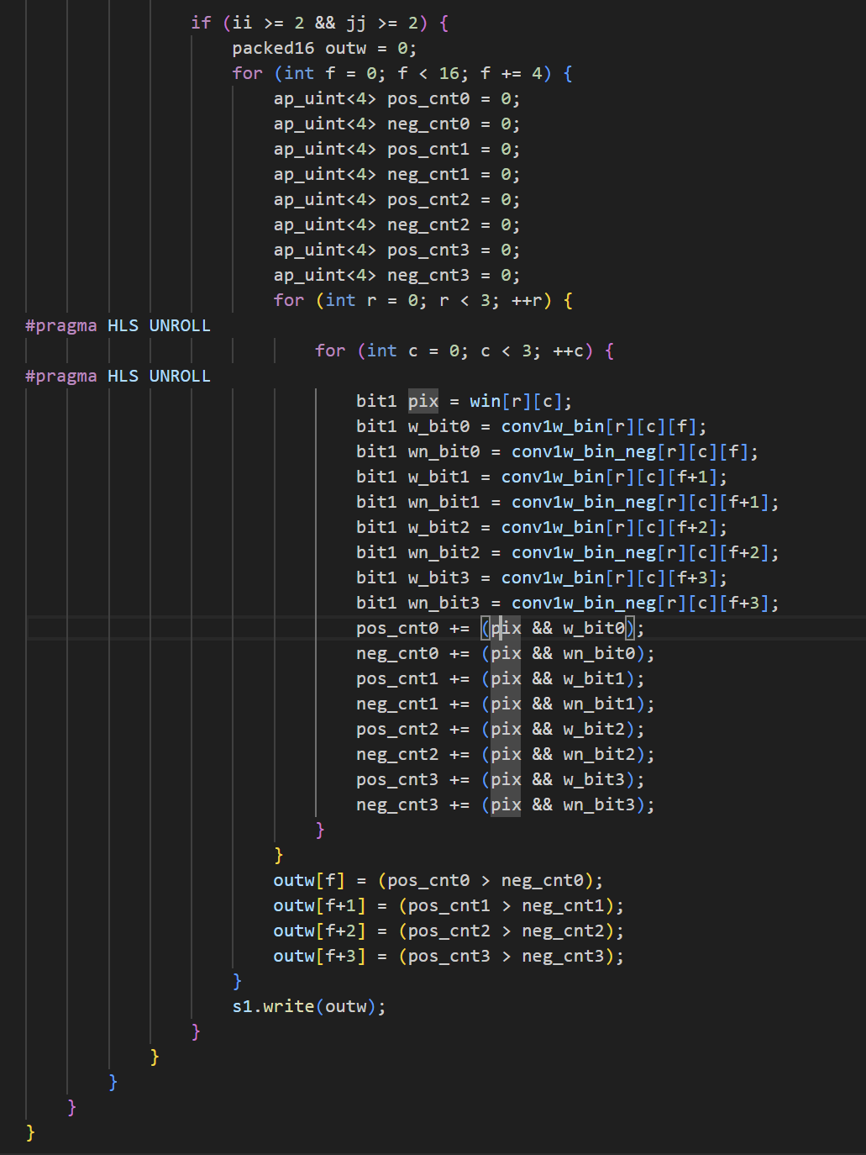
HLS code conv1
Why unrolled it manually?
Due to pipeline of outer loop, vivado ignore the unroll pragma
Notes:
Indata로 데이터를 들여와 라인버퍼에서는 데이터를 미리 저장해 두고 있어 win가 가져다 쓰며 연산을 시작함 -1/1 연산이 있어 이를 방지 하기 위해 and와 not 연산을 통해 이를 해결함.

Slide 18
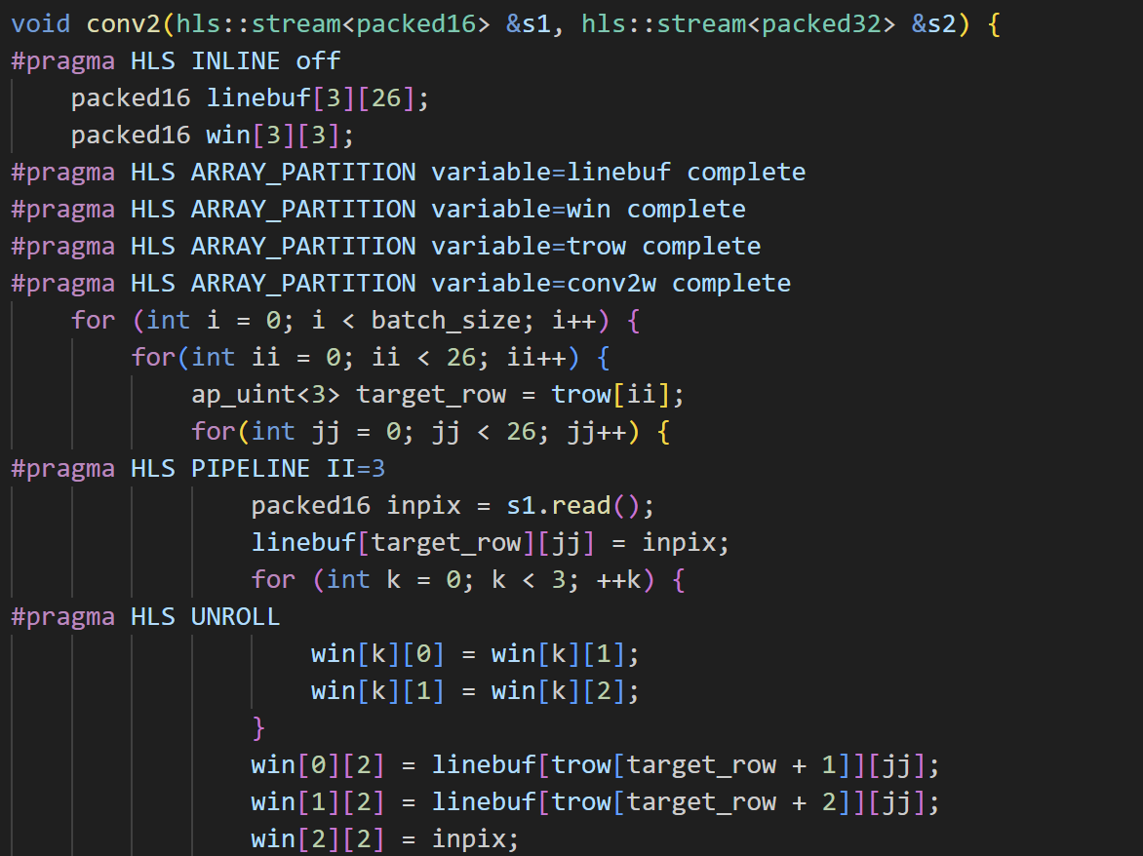
HLS code conv2
Why not partition the Conv2w(weight) for all dimsnsions?
Why II = 3?
Decrease II in this cause memory over usage
Since the dataflow is applied, the conv3 is dominant because it consumes the largest cycle. => Meaningless
Setting this to 4 and reducing II in conv3 makes conv2 dominant and much latency
Notes:
Conn2역시 라인 버퍼와 win로 계산 그러나 앞서 언급한 대로 channel을 4개로 만들어 병렬연산을 시도함.

Slide 19
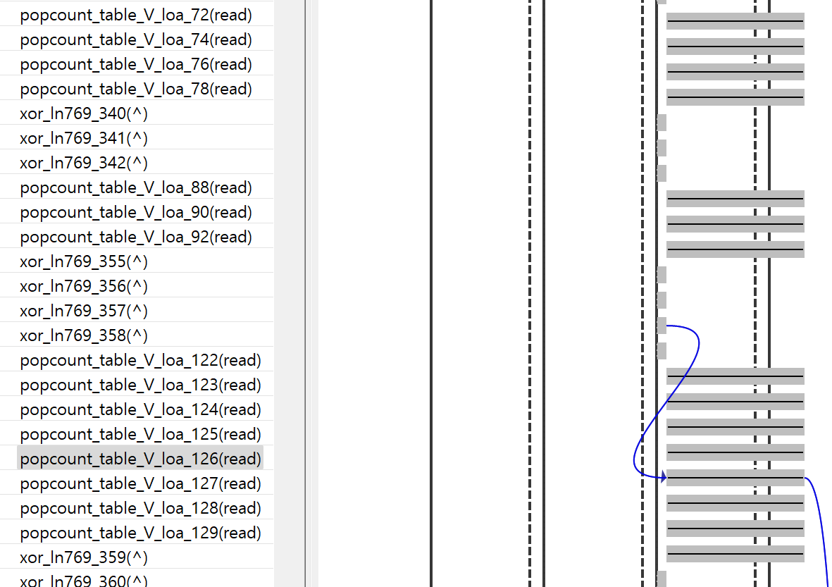
HLS code conv2
Notes:
Conn2역시 라인 버퍼와 win로 계산 그러나 앞서 언급한 대로 channel을 4개로 만들어 병렬연산을 시도함.

Slide 20
HLS code conv2
Use XNOR and popcount!
Notes:
기본적으로 연산은 conv2와 똑같음 다만 conv2에서는 16비트 win을 썼다면 여긴 32 비트씀

Slide 21
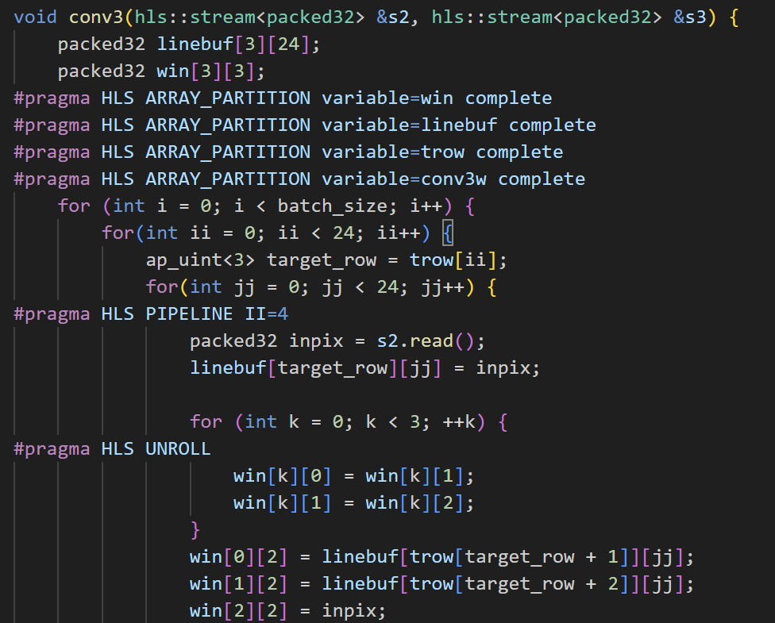
HLS code conv3
Why II = 4?
Notes:
기본적으로 연산은 conv2와 똑같음 다만 conv2에서는 16비트 win을 썼다면 여긴 32 비트씀

Slide 22
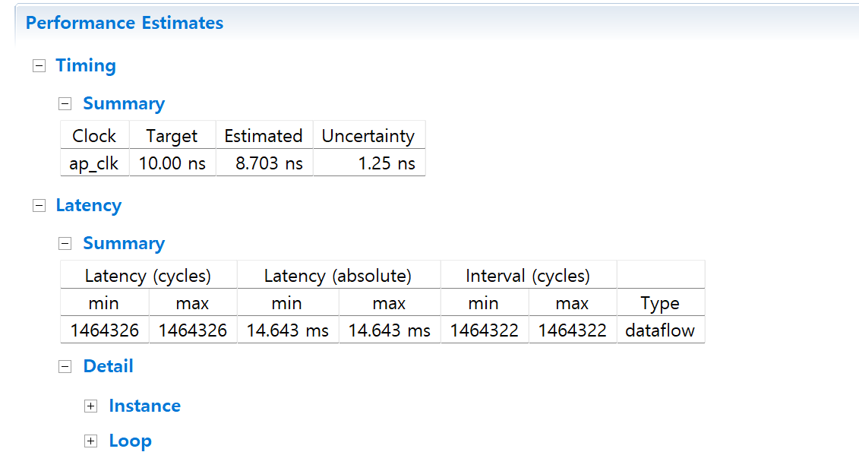
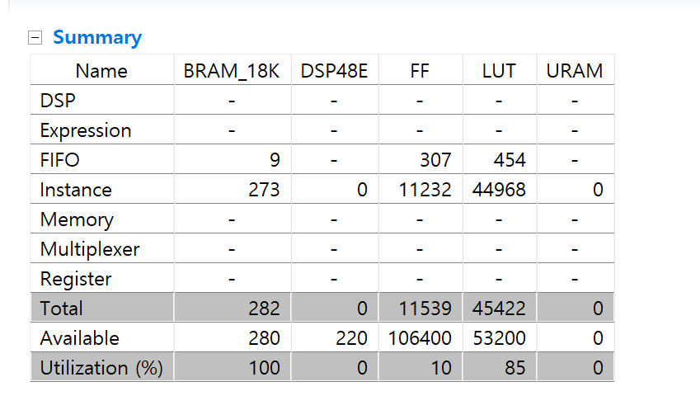
HLS code conv3
Setting conv2 II = 4 and conv3 II = 3
Setting conv3 II = 3
Notes:
기본적으로 연산은 conv2와 똑같음 다만 conv2에서는 16비트 win을 썼다면 여긴 32 비트씀

Slide 23
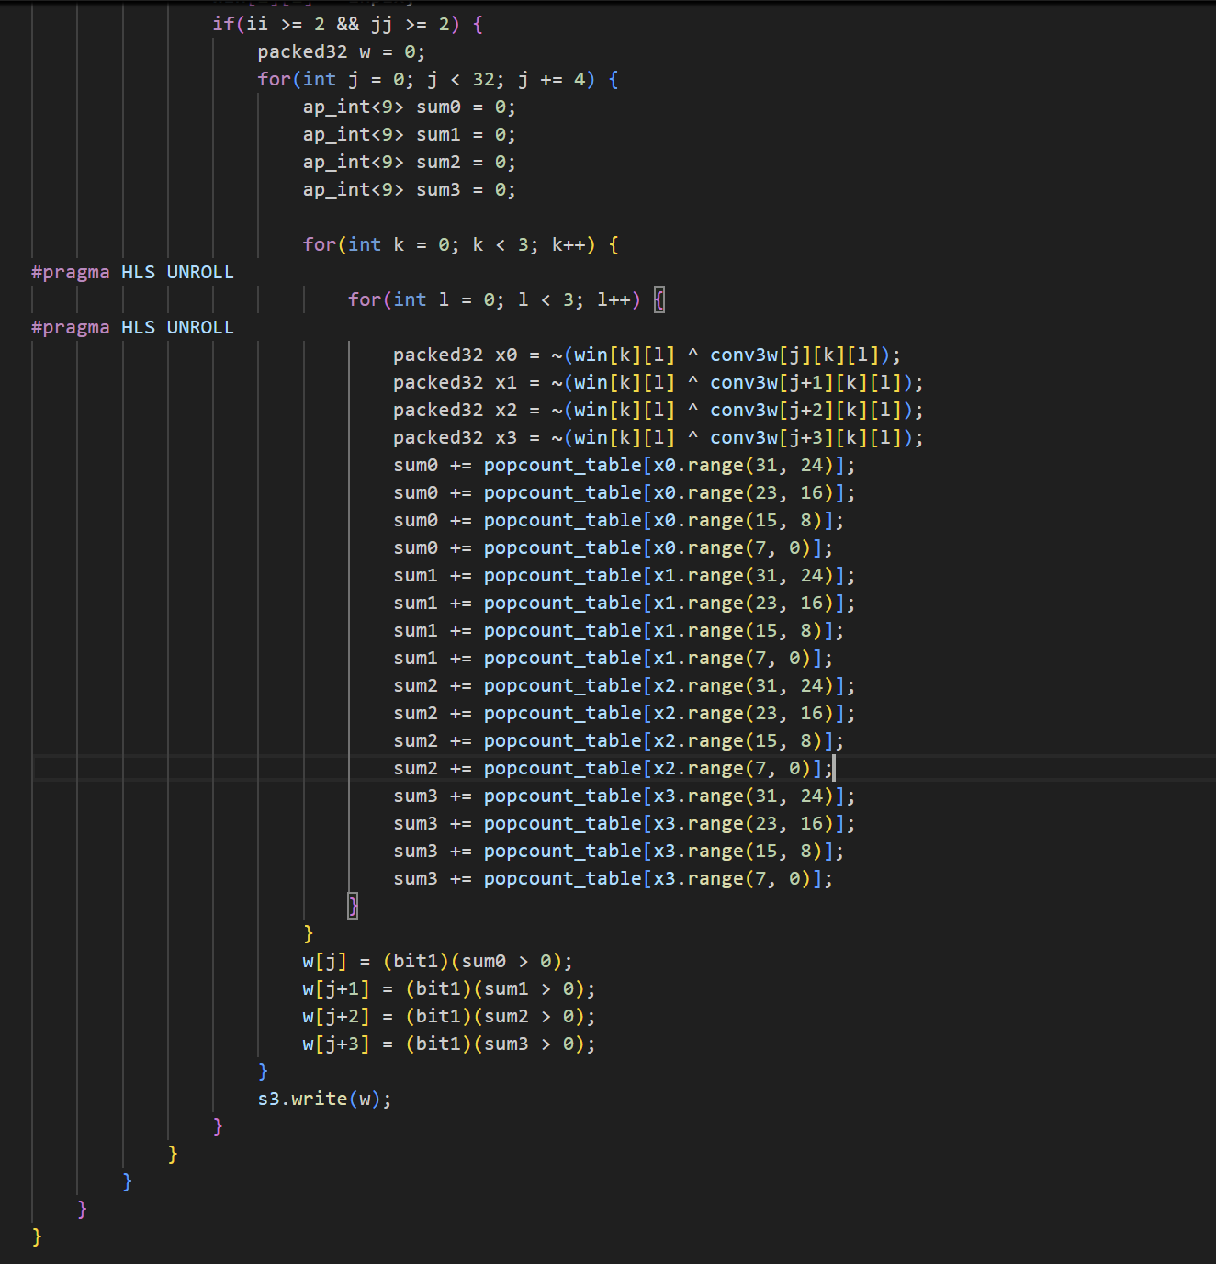
HLS code conv3
Notes:
기본적으로 연산은 conv2와 똑같음 다만 conv2에서는 16비트 win을 썼다면 여긴 32 비트씀

Slide 24
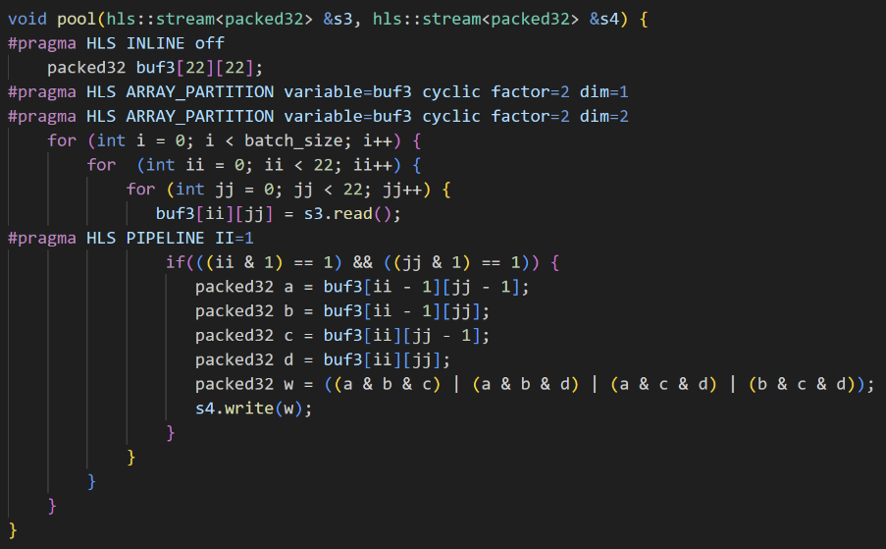
HLS code pooling
When get average of 4 bits,
The result is binarized to 1 only if three or more is 1
Notes:
Pooling 기법

Slide 25
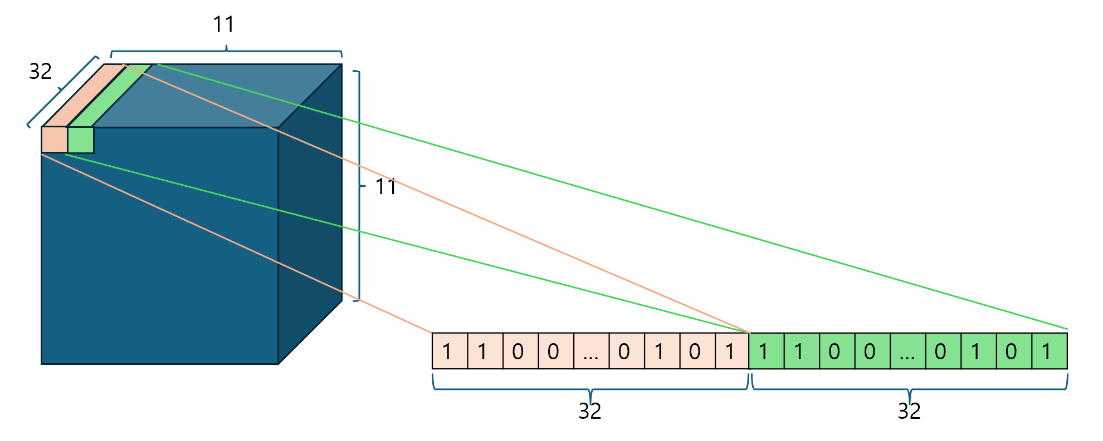
Output packing (Pooling)

Slide 26
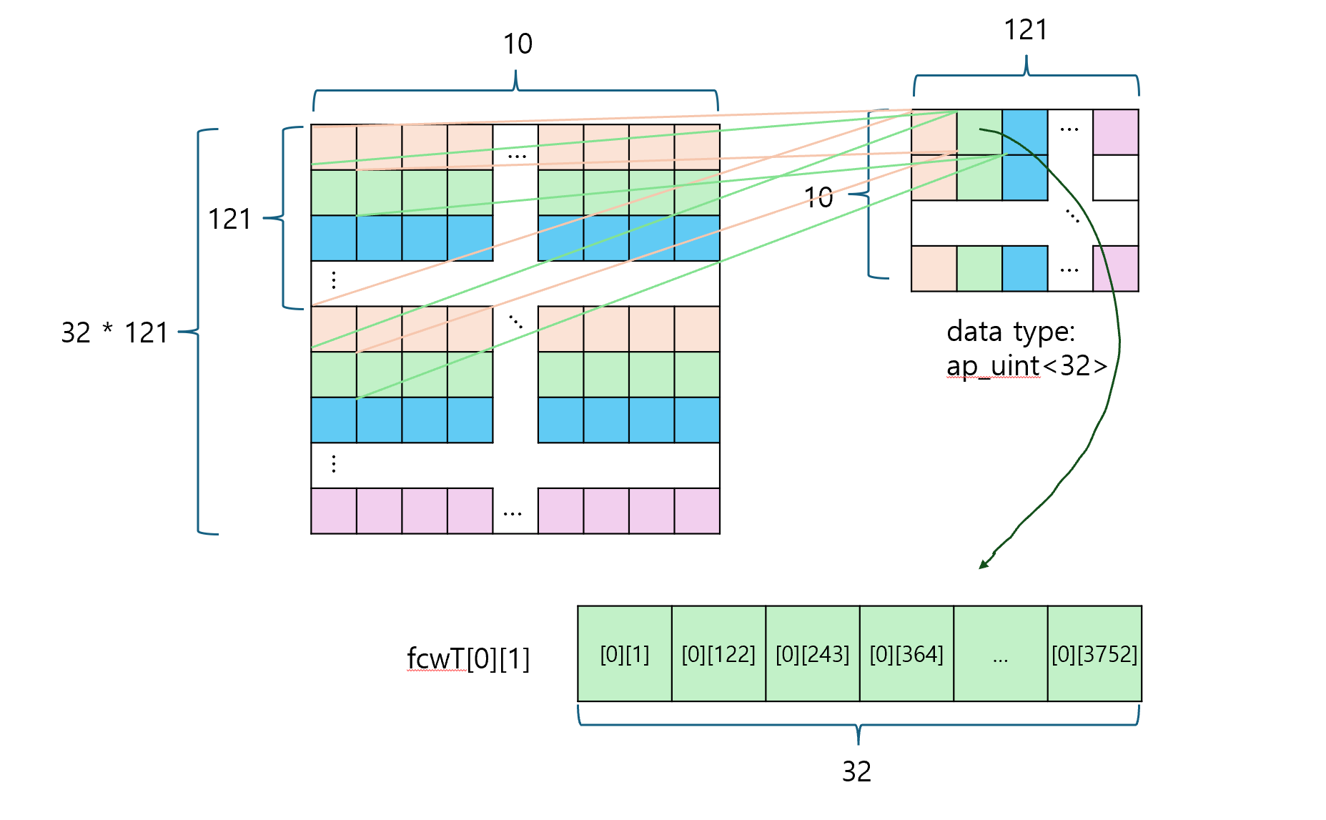
Weight Packing(fcwT)

Slide 27
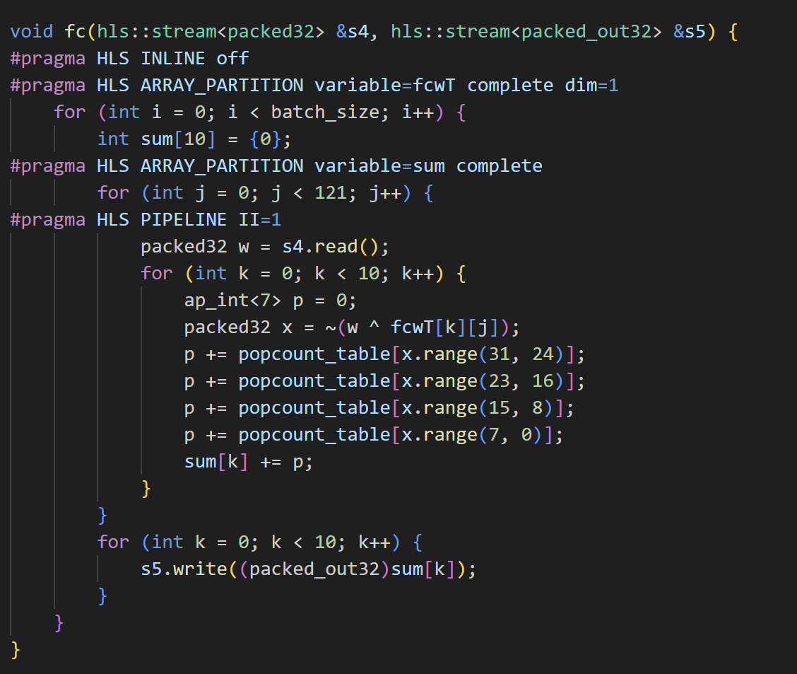
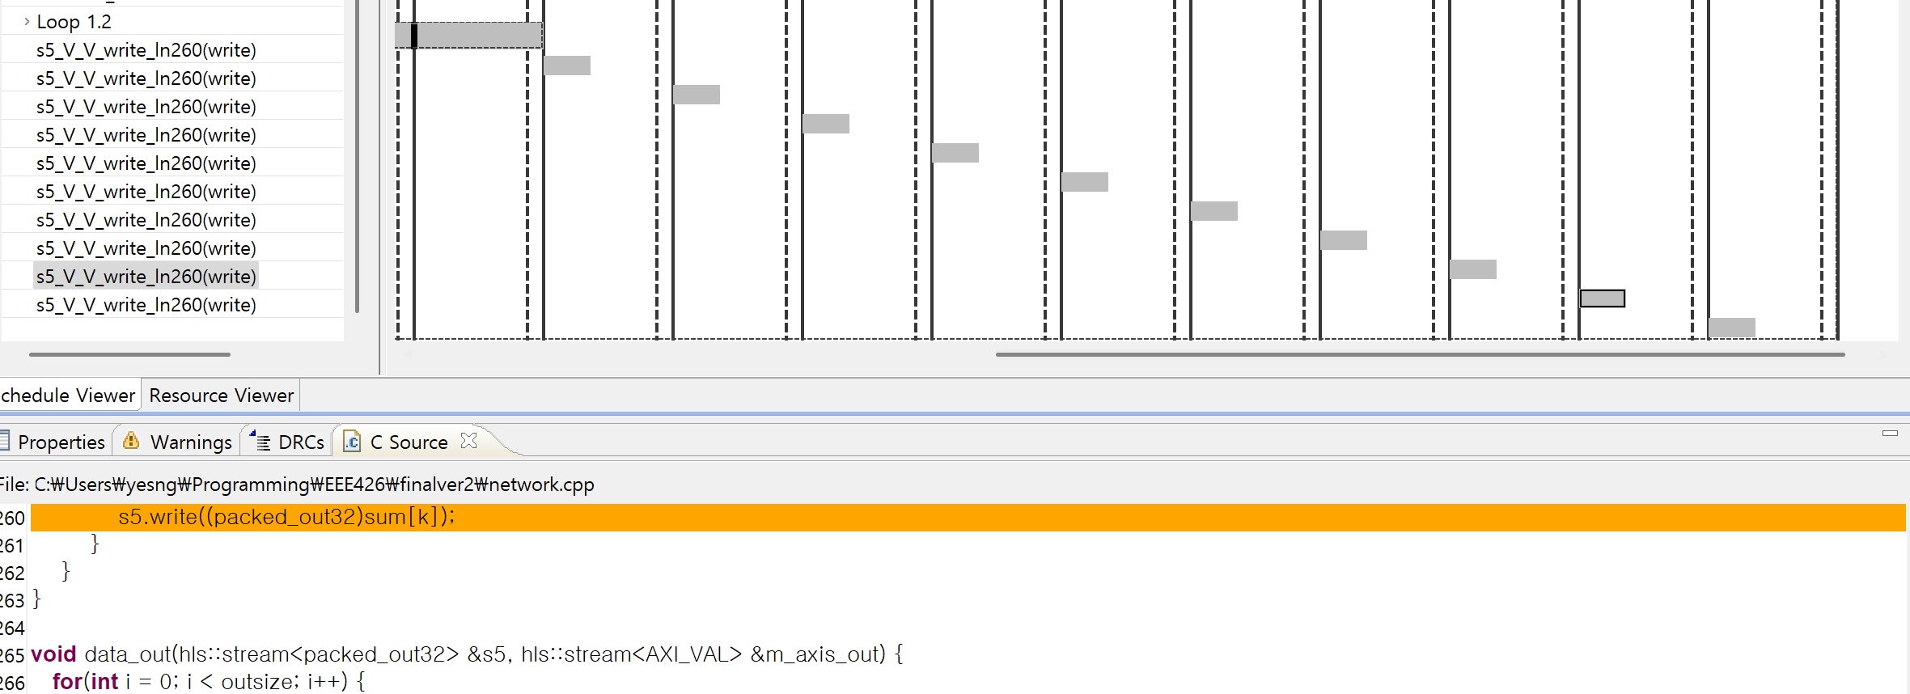
HLS code fc
Why not unroll?
Notes:
값 구별 한 것을 data out에 넘겨줌. dataflow

Slide 28
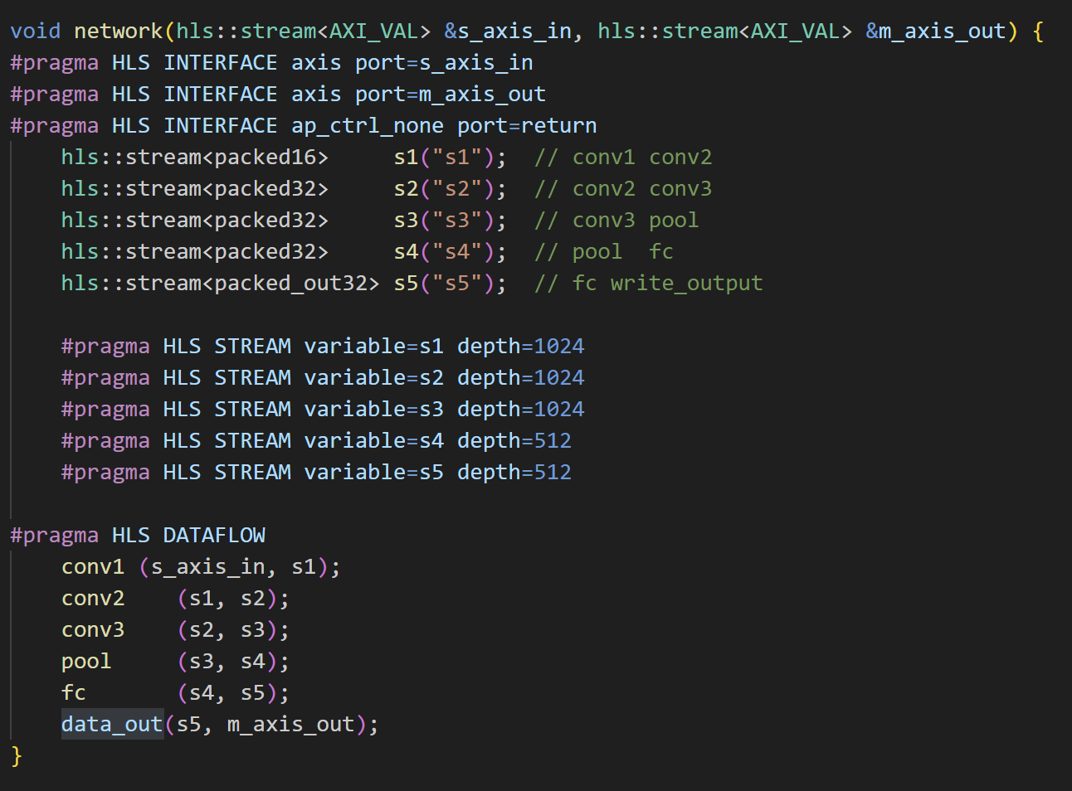
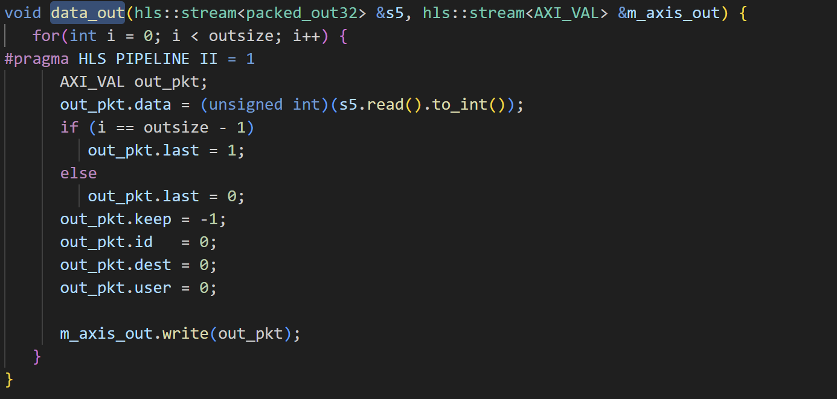
HLS code data_out, network(top function)
Make sure to use DATAFLOW to overlap the layers
Notes:
값 구별 한 것을 data out에 넘겨줌. dataflow

Slide 29
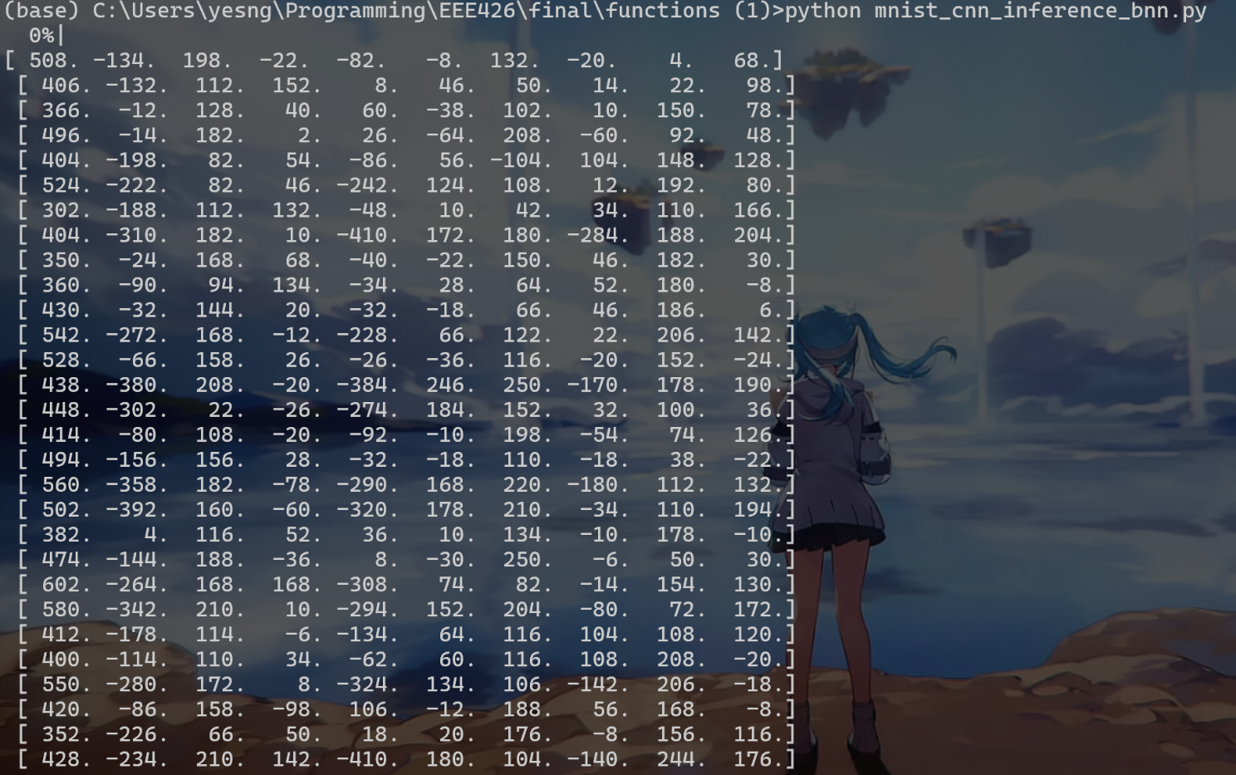
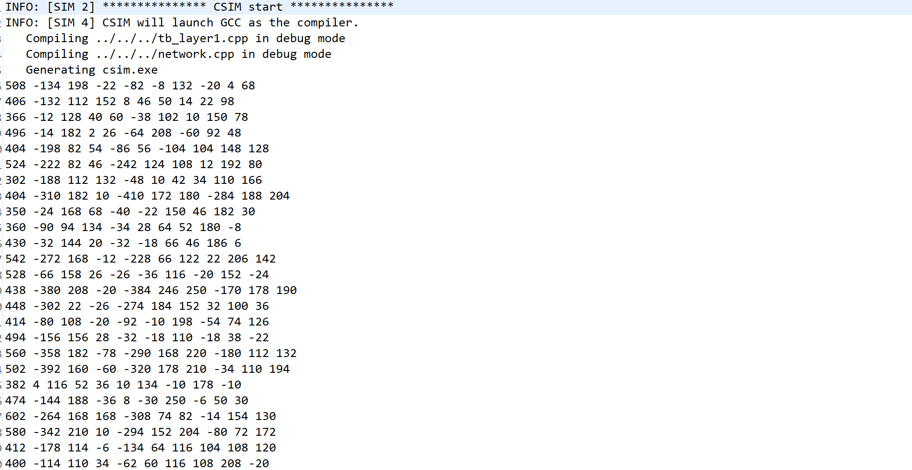
C simulation
Verify the result with python
Notes:
값 구별 한 것을 data out에 넘겨줌. dataflow

Slide 30
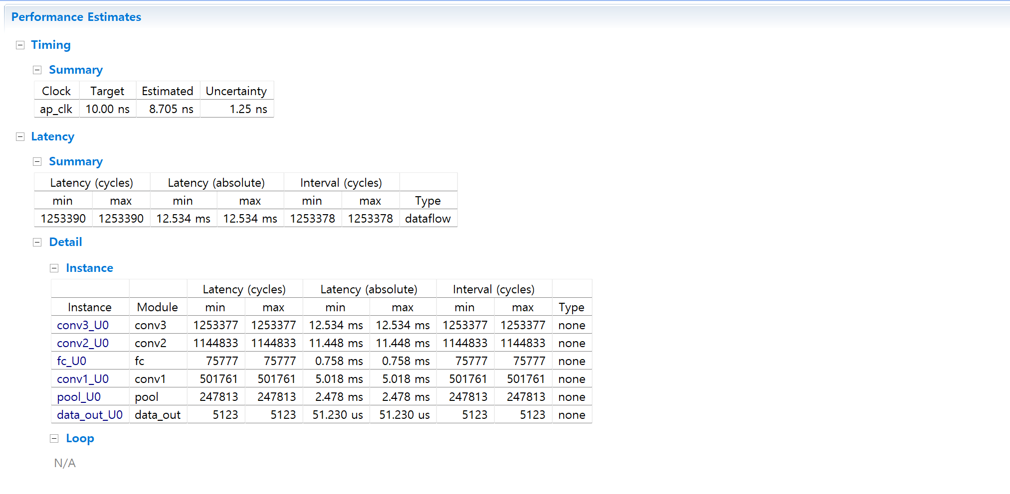
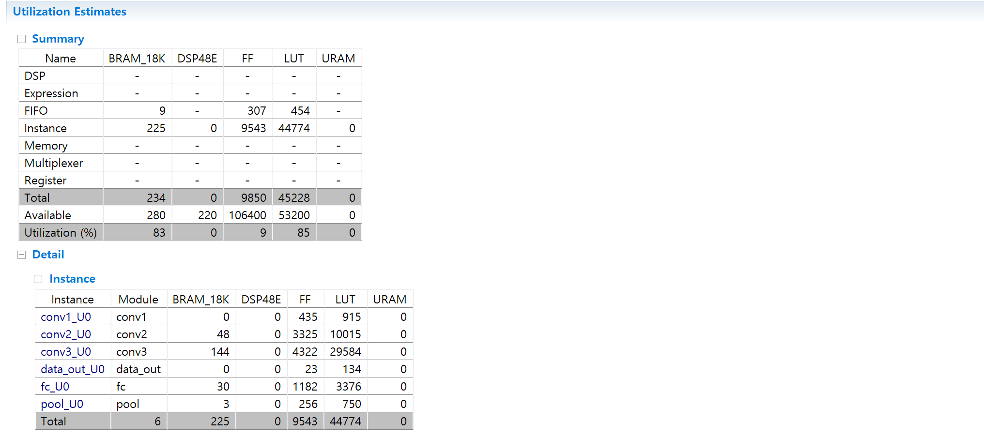
C synthesis
Estimated clock cycle is 8.705ns, latency is 12.534ms, BRAM usage is 83%, LUT usage is 85%
Notes:
값 구별 한 것을 data out에 넘겨줌. dataflow

Slide 31
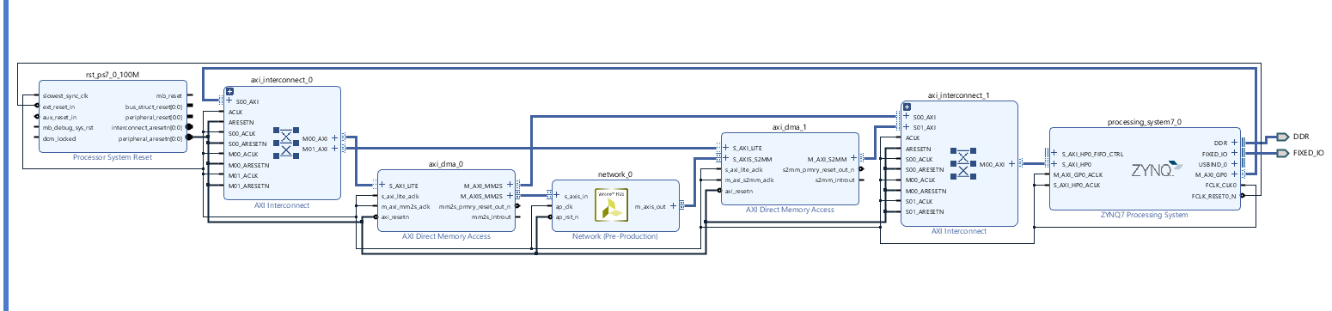
Top level diagram
Notes:
값 구별 한 것을 data out에 넘겨줌. dataflow

Slide 32
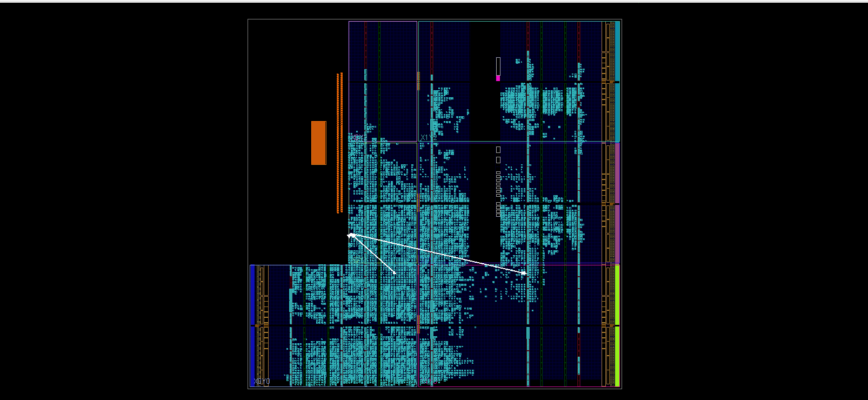
Implemented design
Notes:
값 구별 한 것을 data out에 넘겨줌. dataflow

Slide 33
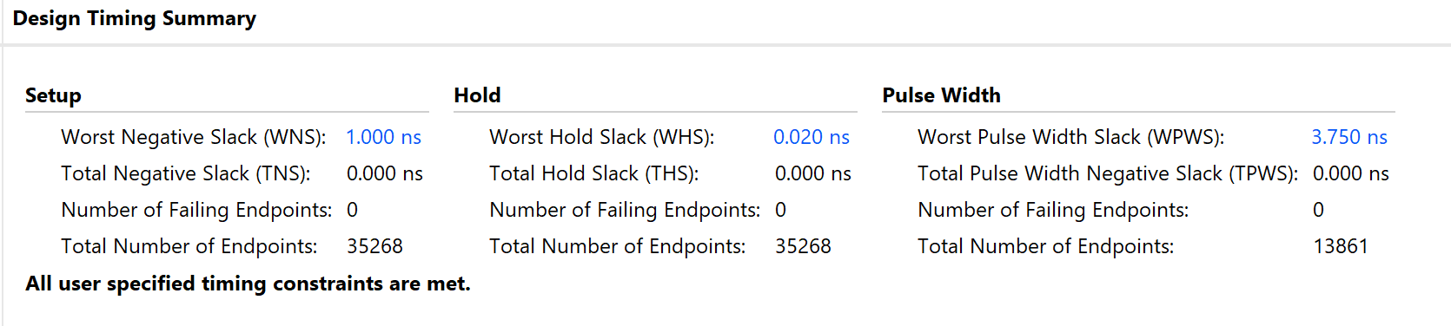
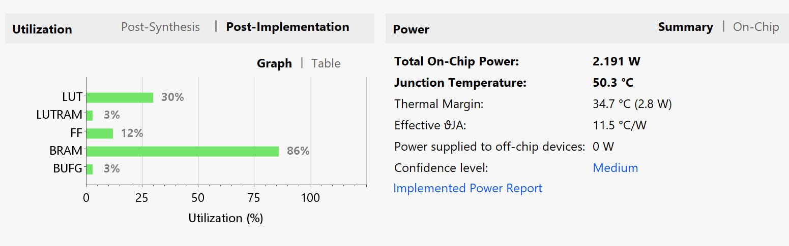
Implemented design
Notes:
값 구별 한 것을 data out에 넘겨줌. dataflow

Slide 34
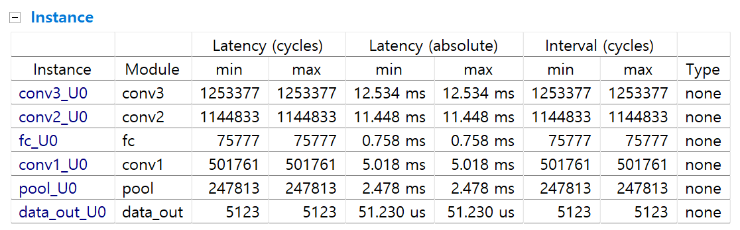
Runtime breakdown
Conv1: 15.54%
Conv2: 35.45%
Conv3: 38.82%
Pool: 7.67%
fc: 2.35%
data_out: 0.16%.
Notes:
값 구별 한 것을 data out에 넘겨줌. dataflow

Slide 35
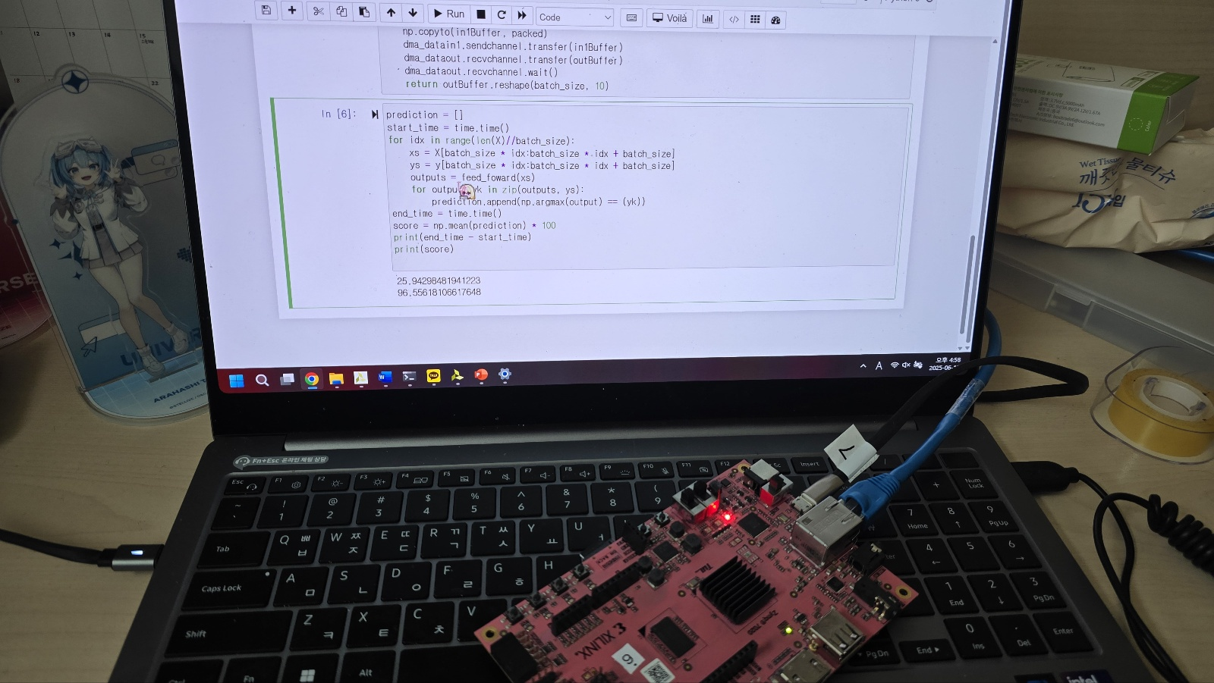
Testing Hardware
Compare with CPU result
25.9s // 96.55618% accuracy
Notes:
Pragma 최대한 써서 아끼려고 했지만,
다른거는 안 줄고, \안터지게 만든 가장 좋은 결과

Slide 36
Disscussion
Applying the im2col?
Applying tiling?
Notes:
Pragma 최대한 써서 아끼려고 했지만,
다른거는 안 줄고, \안터지게 만든 가장 좋은 결과

Slide 37
Role breakdown
-adad: implemented sliding window and convolution with bit operations, optimize the hardware with pragmas, writing the report.
-afsdaf: implemented BNN training and inference, optimize the hardware - unrolling channel loop for convolution.
-asdda: Try to apply tiling technic and window parallelization at conv1 and conv2. Change the conv1 “xnor-pop count” to “and+not-pop-count” using Lee’s idea. Manipulate pragma. Make a ppt.
Notes:
Pragma 최대한 써서 아끼려고 했지만,
다른거는 안 줄고, \안터지게 만든 가장 좋은 결과

Slide 38
Questions?

Slide 39
THANK YOU

